Slide 1
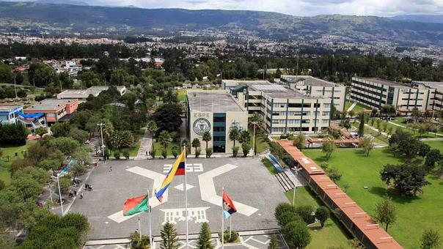
UNIVERSIDAD DE LAS FUERZAS ARMADAS
“ESPE”
DEPARTAMENTO DE CIENCIAS ECONÓMICAS, ADMINISTRATIVAS Y DEL COMERCIO
TRABAJO DE TITULACIÓN, PREVIO A LA OBTENCIÓN DEL TÍTULO DE LICENCIADO EN FINANZAS - CONTADOR PÚBLICO– AUDITOR

Slide 2

Análisis de los Factores que influyeron en la estructura de capital de las empresas farmacéuticas en la ciudad de Quito en tiempos de Pandemia COVID-19, durante los años: 2018, 2019 y 2020
TEMA:
AUTORES:
Recalde Merchán Wilson Javier
Saavedra Chasque Jorge Luis
TUTOR:
Econ. Mosquera Vaca Mario Patricio MBA. MSC

Slide 3
INDICE
1. Planteamiento del problema
2. Objetivos
3. Variables
4. Hipótesis
5. Marco teórico y referencial
6. Metodología
7. Población
8. Modelo y validación
9. Principales indicadores financieros
10. Resultados del análisis descriptivo estadístico
11. Resultados del análisis econométrico
12. Resultados del análisis de los elementos de los EEFF
13. Resultados de los principales indicadores financieros
14. Conclusiones
15. Recomendaciones

Slide 4






ASPECTOS GENERALES
¿Existen empresas que se beneficiaron por la pandemia Covid – 19?
Incremento de contagios
En el ámbito financiero surgen diversas interrogantes
Irresponsabilidad ciudadana.
Aumento de la productividad
Mayor demanda de insumos de bioseguridad
Prevenir y reducir síntomas
Apalancamiento financiero
EMPRESAS FARMACEÚTICAS
Incrementaron sus ventas en un 7 %
$266 millones de dólares frente a marzo 2019
¿Qué factores influyen en la estructura de capital de las empresas farmacéuticas?
Requerimiento de personal
25.000 nuevas plazas de empleo

Slide 5

Objetivo General
Analizar los factores que influyeron en la estructura de capital de las empresas farmacéuticas en la ciudad de Quito durante la pandemia COVID.19, a través del análisis de regresión múltiple con base en su información financiera al 2020 para describir el impacto de la pandemia en este sector.

Slide 6

Objetivos específicos
Identificar las teorías y definiciones relacionadas con la Estructura de Capital.
Recopilar información financiera de las empresas farmacéuticas de los años 2018, 2019 y 2020.
Revisar la variación en la Estructura de Capital en el período 2019-2020.
Calcular los principales indicadores financieros de las farmacéuticas al 2020.
Explicar el impacto económico de la pandemia en el sector farmacéutico a través de los indicadores financieros

Slide 7







Determinación de las variables
Deuda
Variable dependiente
Variables Dependientes
Determinantes de la estructura de capital
ROE
Es la relación entre los beneficios deducidos sus impuestos y el capital
Tangibilidad
La proporción de activos fijos respecto al activo total.
Tamaño de la empresa
Metodología basada en el total de Ventas
Se refiere a las denominaciones contables que representan obligaciones financieras.
Edad de la empresas
Años que se encuentran en el mercado
Liquidez
Capacidad de cubrir sus obligaciones financieras
Margen operativo
Beneficio neto, por cada unidad de USD vendido.

Slide 8



Planteamiento de las hipótesis
H 1: La relación entre ROE y la deuda es negativa.
H 3: La relación entre tamaño de la empresa y deuda es positiva.
H 4: La relación entre edad de la empresa y deuda es negativa.
H 2: La relación entre tangibilidad y deuda es negativa.
H 5: La relación entre liquidez y deuda es negativa.
H 6: La relación entre margen operativo y deuda es negativa.
ROE
Deuda
Tangibilidad
Deuda
Tamaño
Deuda
Edad
Deuda
Liquidez
Deuda
Margen operativo
Deuda

Slide 9

Marco teórico
Teoría de la compensación estática (Static Trade-Off Theory)
Teoría del orden jerárquico (Pecking Order Theory)

Slide 10

Teoría de la compensación estática (Static Trade-Off Theory)
Equilibrio entre capital y la deuda.
Efecto positivo y efecto negativo.
Maximizar el valor de la empresa.
Encontrar una estructura de capital óptima

Slide 11

Teoría del orden jerárquico (Pecking Order Theory)
Deuda
Capital (Emisión de acciones)
Fondos internos (utilidades retenidas)
Consiste en elegir la fuente de fondos disponible con un menor grado de información asimétrica.
Jerarquía de preferencias

Slide 12

MARCO REFERENCIAL

Slide 13
Estructura de Capital de las Empresas farmacéuticas
Townsend Valencia & Espinoza Marcillo, 2020

Slide 14






Determinantes de la Estructura de Capital
Rentabilidad
Tangibilidad
Tamaño
Liquidez
Edad

Slide 15




Rentabilidad
Relación negativa entre la rentabilidad y el apalancamiento.
Las empresas tienden a reinvertir sus utilidades como primera fuente de financiamiento.
ROE
Deuda
Margen operativo
Deuda
Alalmai et al., 2020; Alipour et al., 2015; Al-Najjar y Hussainey, 2011; Cheongju y Berger, 2008; Danso y Adomako, 2014; Gomez et al., 2014; Hilal Kahya et al., 2020; Kyissima et al., 2020; Lim y Rokhim, 2021; Neves et al., 2020; Rahayu et al., 2020; Rani et al., 2020; Valcacer Rodrigues et al., 2017.

Slide 16

Tangibilidad
Relación negativa entre la tangibilidad y el endeudamiento.
Las empresas con mayor número de activos fijos tienden a endeudarse en menor proporción con deuda a corto plazo.
Tangibilidad
Deuda
Relación positiva entre la tangibilidad y el endeudamiento.
Las empresas utilizan sus activos fijos como una garantía adicional para la obtención de deuda, lo que proporciona colaterales para las instituciones financieras
Tangibilidad
Deuda
Alipour et al., 2015; Cheongju y Berger, 2008; Danso y Adomako, 2014; Neves et al., 2020; Rani et al., 2020.

Slide 17


Tamaño de las empresas
Relación positiva entre el tamaño de la organización y el endeudamiento.
Las empresas más grandes tienen un mayor acceso al crédito, con mejores condiciones y menores costos de financiamiento.
Tamaño
Deuda
Al-Najjar y Hussainey, 2011; Gomez et al., 2014; Hilal Kahya et al., 2020; Kyissima et al., 2020; Lim y Rokhim, 2021; Neves et al., 2020; Rani et al., 2020.

Slide 18
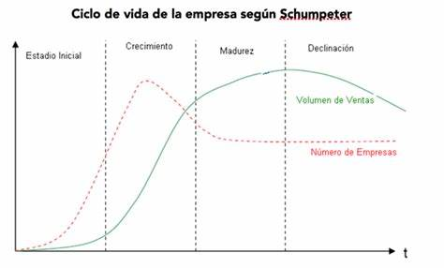

Edad de las empresas
Relación negativa entre la edad de la organización y el endeudamiento.
Edad
Deuda
Su explicación se relaciona con el comportamiento de otras variables y el ciclo de vida de la empresa
Lim y Rokhim, 2021, Neves et al., 2020.

Slide 19


Liquidez
Relación negativa de la liquidez con respecto al endeudamiento.
Las organizaciones tienden a usar sus activos líquidos para financiar sus inversiones, en lugar de utilizar deuda.
Liquidez
Deuda
Abdulla, 2017; Alalmai et al., 2020; Alipour et al., 2015; Danso y Adomako, 2014; Kyissima et al., 2020; Hilal Kahya et al., 2020; Neves et al., 2020; Rani et al., 2020; Valcacer Rodrigues et al., 2017

Slide 20

METODOLOGIA

Slide 21
Enfoque de investigación
Investigación cuantitativa
Tipología de investigación
Investigación aplicada
Investigación documental
Investigación no experimental
Investigación correlacional
Integración de teorías para la definición del modelo y variables.
Los datos de los estados financieros para análisis, revisión e interpretación.
Las datos utilizados no sufren modificaciones a su esencia.
Se analiza el comportamiento de la deuda a través de diferentes factores.

Slide 22
Población
Empresas farmacéuticas de distribución y ventas al consumidor (farmacias).
Empresas farmacéuticas de manufacturación (laboratorios).
Sector público de salud
Ventas
Sector privado
Sector farmacéutico
Clasificación Industrial Internacional Uniforme CIIU Versión 4.0 C2100.01: Fabricación de medicamentos para uso humano.
Población al 2020
114 empresas farmacéuticas en la ciudad de Quito.
Catastro de la SCVyS.
Empresas vigentes al 2018
72 empresas farmacéuticas.
Información financiera del 2018, 2019 y 2020
62 empresas farmacéuticas (TOTAL DE EMPRESAS PARA LA INVESTIGACIÓN).

Slide 23
Para el análisis descriptivo financiero se clasifica por estratos en función a su tamaño por activos.
Para el planteamiento y análisis del modelo se trabaja con el total de empresas.
Técnicas e instrumentos de recolección de datos
- La principal técnica de recolección de información es la verificación documental.
- Se analizo bases de datos de la SCVyS.
- Se tomaron en cuenta los estados de resultados y de situación financiera.

Slide 24
Modelo
Alalmai et al., 2020; Alipour et al., 2015; Eldomiaty, 2007; Kyissima et al., 2020; Neves et al., 2020; Ramos Júnior et al., 2019; Valcacer Rodrigues et al., 2017.
(D)𝒊𝒕 =𝛽0+𝛽1 (ROE) 𝑖𝑡 + 𝛽2 (TAN)𝑖𝑡 +𝛽3 (ING)𝑖𝑡 +𝛽4 (EDAD)𝑖𝑡 +𝛽5 (LIQ)𝑖𝑡 +𝛽6 (MO) 𝑖𝑡 +𝜀𝑖𝑡
Para el modelo propuesto, y con el objetivo de homogenizar los datos y evitar las heterocedasticidad las variables se modifican a través del logaritmo natural y el aumento de una variable regresiva AR(1).
LN(D)𝒊𝒕 =𝛽0+𝛽1LN(ROE)𝑖𝑡 + 𝛽2LN(TAN)𝑖𝑡 +𝛽3 LN(ING)𝑖𝑡 +𝛽4LN(EDAD)𝑖𝑡 +𝛽5LN(LIQ)𝑖𝑡 +𝛽6LN(MO) 𝑖𝑡 +AR (1) +𝜀𝑖𝑡

Slide 25



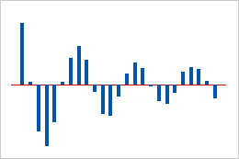



Validación del modelo
Eviews
Normalidad de las variables
Multicolinealidad
Autocorrelación
Heterocedasticidad
Modelo de regresión múltiple:
Programa para análisis estadístico y econométrico.
Distribución normal de los datos.
Correlación entre las variables independientes.
Correlación en los residuos de las variables.
Distorsión de la normalidad de la varianza de los residuos.
Normalidad de los residuos
Prueba crucial cuando se trabaja con muestras pequeñas para verificar la consistencia de la regresión.
MCO - Mínimos Cuadrados Ordinarios

Slide 26




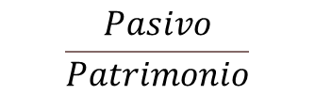
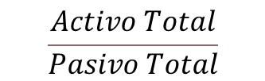
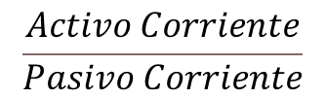
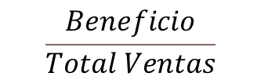
Principales indicadores financieros
Rentabilidad
Margenes de rentabilidad
Liquidez
Razón corriente
Solvencia
Índice de Solvencia
Endeudamiento
Índice de endeudamiento
$$\frac{Beneficio}{Total Ventas}$$
$$\frac{Activo Corriente}{Pasivo Corriente}$$
$$\frac{Activo Total}{Pasivo Total}$$
$$\frac{Pasivo}{Patrimonio}$$

Slide 27

Resultados
Análisis descriptivo estadístico.
Análisis econométrico (modelo).
Análisis de los principales indicadores financieros.

Slide 28
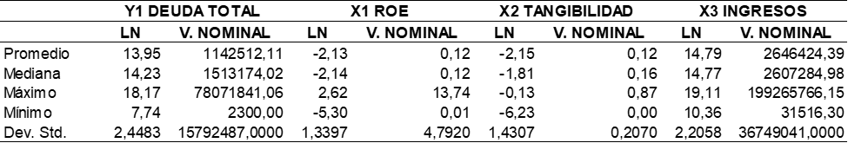
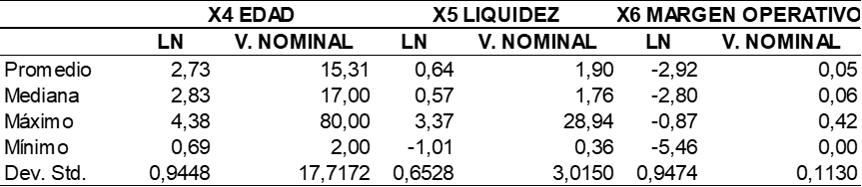
Análisis descriptivo estadístico

Slide 29
Análisis econométrico
Normalidad de las variables
Los datos obtenidos de diferentes fenómenos naturales siguen una distribución normal.

Slide 30
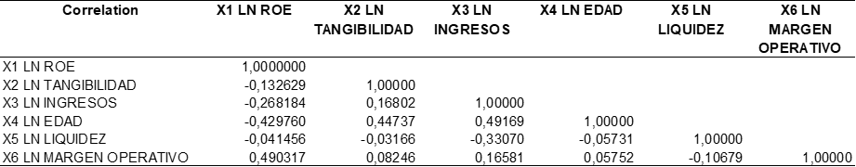
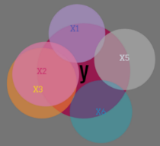
Multicolinealidad
Calculado a través del coeficiente de Pearson. Determina si existe una correlación entre los términos independientes del modelo.
Para que no exista multicolinealidad la correlación debe ser menor a 0,5 entre las variables independientes.
(Gujarati y Porter, 2008, cómo es citado en Ramos Júnior et al., 2019) .

Slide 31

Autocorrelación
Es la presencia de correlación en los residuos de las variables, una forma de determinar si existe autocorrelación es a través del estadístico Durbin – Watson.
El estadístico Durbin-Watson se deben encontrar entre 1,639 y 2,361; a un nivel de confianza del 95% con N=62 empresas farmacéuticas.
DW
1,390952
LN(D)𝒊𝒕 =𝛽0+𝛽1LN(ROE)𝑖𝑡 + 𝛽2LN(TAN)𝑖𝑡 +𝛽3 LN(ING)𝑖𝑡 +𝛽4LN(EDAD)𝑖𝑡 +𝛽5LN(LIQ)𝑖𝑡 +𝛽6LN(MO) 𝑖𝑡 +AR (1) +𝜀𝑖𝑡
DW
2,215930

Slide 32
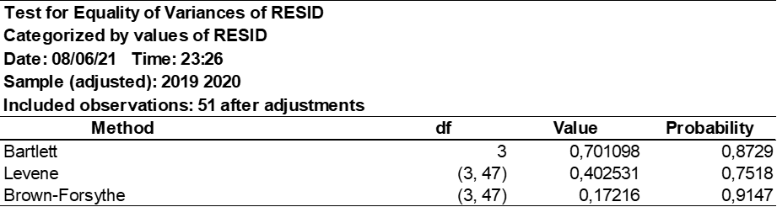

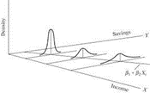
Heterocedasticidad
Está asociado al incremento de la varianza con respecto a las perturbaciones aleatorias de los valores de algunas de las variables
H0: p1 > 0,05 No existe heterocedasticidad
H1: p1 < 0,05 Existe heterocedasticidad
(Gonzalez et al., 2011)

Slide 33
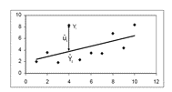
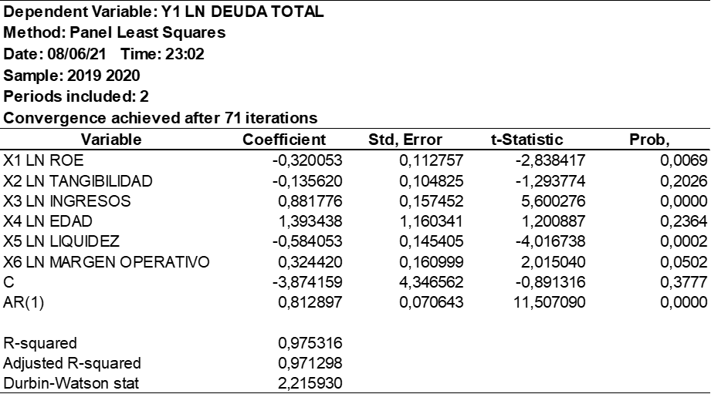

Mínimos cuadrados ordinarios - MCO
El principio de los mínimos cuadrados determina una ecuación de regresión al minimizar la suma de los cuadrados de las distancias verticales entre los valores reales del eje Y y los valores pronosticados de Y.
(Lind, Marchal, & Wathen, 2008)
R´2
0,975316

Slide 34
Contrastación de hipótesis

Slide 35
Prueba de residuos
  Prueba crucial cuando se trabaja con muestras pequeñas para verificar la consistencia de la regresión.
JB =
52,99940
P =
0,00
Se asume que los errores se asemejan a una distribución normal cuando el Jarque–Bera es menor al 5% y la probabilidad es mayor a 0,05.
(Alatorre y Martínez, 2011).

Slide 36

Evolución de los elementos de los EEFF

Slide 37
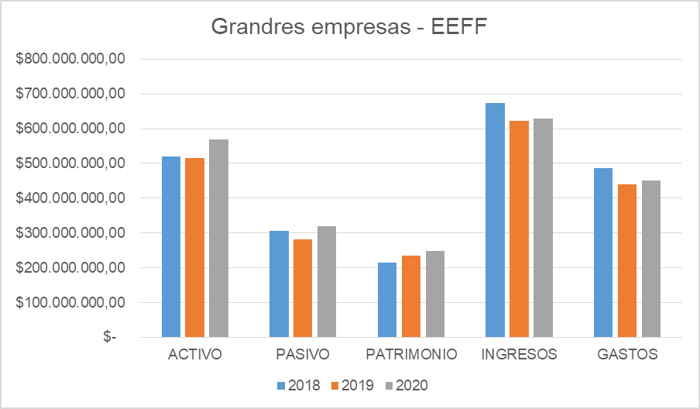
Grandes empresas
Activo
P. Normalidad: DECRECE1%
P. Pandemia: INCREMENTA 10%
Pasivo
P. Normalidad: DECRECE 8%
P. Pandemia: INCREMENTA 13%
Patrimonio
P. Normalidad: INCREMENTA 9%
P. Pandemia: INCREMENTA 6%
Ingresos
P. Normalidad: DECRECE 8%
P. Pandemia: INCREMENTA 1%
Costos
P. Normalidad: DECRECE 10%
P. Pandemia: INCREMENTA 3%

Slide 38
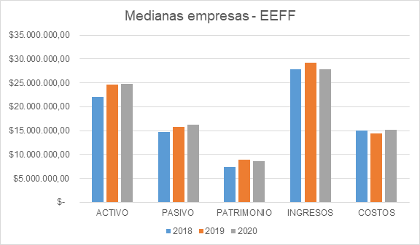
Medianas empresas
Activo
P. Normalidad: INCREMENTA 12%
P. Pandemia: INCREMENTA 1%
Pasivo
P. Normalidad: INCREMENTA 7%
P. Pandemia: INCREMENTA 3%
Patrimonio
P. Normalidad: INCREMENTA 20%
P. Pandemia: DECRECE 4%
Ingresos
P. Normalidad: INCREMENTA 5%
P. Pandemia: DECRECE 5%
Costos
P. Normalidad: DECRECE 5%
P. Pandemia: INCREMENTA 6%

Slide 39
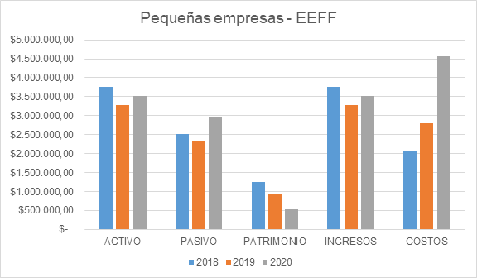
Pequeñas empresas
Activo
P. Normalidad: DECRECE 13%
P. Pandemia: INCREMENTA 8%
Pasivo
P. Normalidad: DECRECE 7%
P. Pandemia: INCREMENTA 27%
Patrimonio
P. Normalidad: DECRECE 13%
P. Pandemia: DECRECE 62%
Ingresos
P. Normalidad: DECRECE 13%
P. Pandemia: INCREMENTA 8%
Costos
P. Normalidad: INCREMENTA 37%
P. Pandemia: INCREMENTA 62%

Slide 40
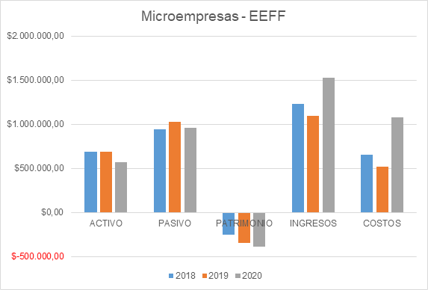
Micro empresas
Activo
P. Normalidad: DECRECE 1%
P. Pandemia: DECRECE 16%
Pasivo
P. Normalidad: INCREMENTA 9%
P. Pandemia: DECRECE 7%
Patrimonio
P. Normalidad: DECRECE 13%
P. Pandemia: DECRECE 12%
Ingresos
P. Normalidad: DECRECE 11%
P. Pandemia: INCREMENTA 40%
Costos
P. Normalidad: DECRECE 20%
P. Pandemia: INCREMENTA 107%

Slide 41

Análisis de los Principales Indicadores financieros
Rentabilidad, Liquidez, Solvencia, Endeudamiento

Slide 42
Rentabilidad
▼
▼
▲
▼
▲
▲
▼
▼
▼
▼
▲
▼
▲
▼
▲

Slide 43
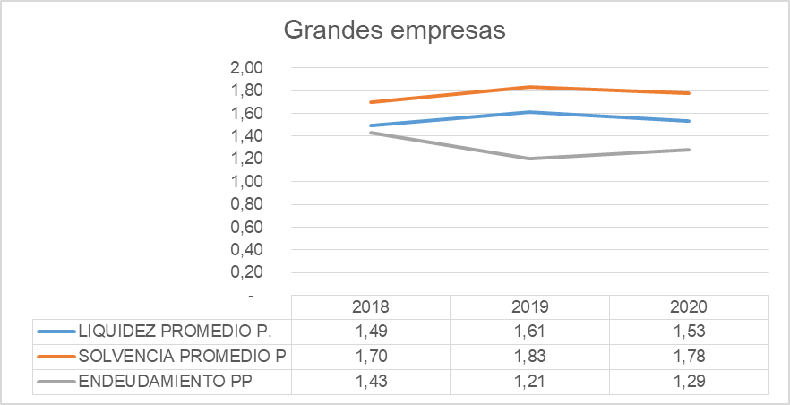
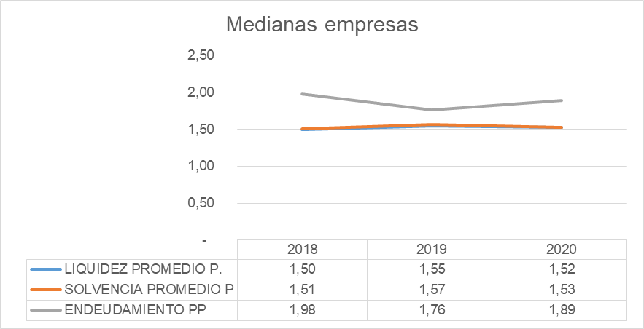
Liquidez – Solvencia – Endeudamiento
Relación indirecta LIQUIDEZ - ENDEUDAMIENTO
Relación indirecta LIQUIDEZ - ENDEUDAMIENTO
Mayor financiamiento con deuda
Mayor financiamiento con deuda
Disminuyen los bienes y derechos de activo para cubrir las deudas
Disminuyen los bienes y derechos de activo para cubrir las deudas

Slide 44
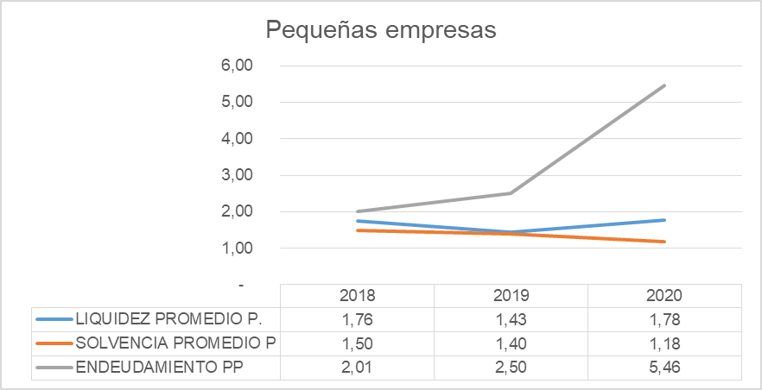
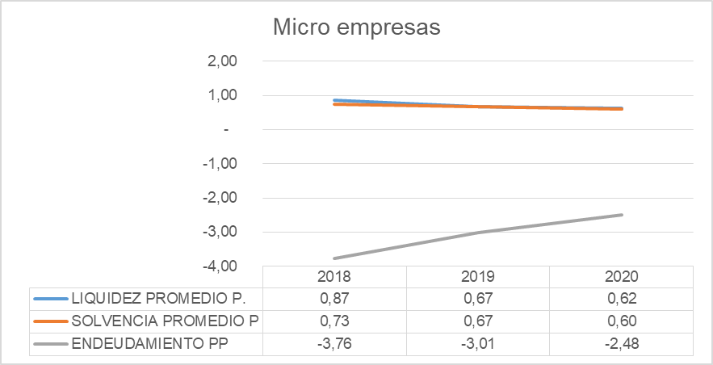
Liquidez – Solvencia – Endeudamiento
Relación directa LIQUIDEZ - ENDEUDAMIENTO
Relación indirecta LIQUIDEZ - ENDEUDAMIENTO
Mayor financiamiento con deuda
Mayor financiamiento con deuda
Aumentan los bienes y derechos de activo para cubrir las deudas
Disminuyen los bienes y derechos de activo para cubrir las deudas

Slide 45

Impacto de la Pandemia

Slide 46

▲
Activos
▲
Ventas
500%
$12’ USD

Slide 47

▼
Ventas
42%
$2’ USD

Slide 48

▲
Costos
$200 M USD

Slide 49

▲
Costos
$60 M USD
Patrimonio Negativo

Slide 50
Conclusiones
Existen diferentes estudios a nivel internacional que explican los factores que determinan la estructura de capital sustentados en la teoría de la compensación estática, donde se incentiva el financiamiento mediante la deuda para la obtención de beneficios fiscales; y la teoría del orden jerárquico, en la cual se prioriza el financiamiento interno frente a la deuda debido a un menor costo.
Se evidencia en los estados financieros de las pequeñas y micro empresas una falta de razonabilidad en las cuentas de ventas y activos. La presencia de valores atípicos restó eficiencia al modelo planteado y dificultó el análisis de los datos.
De acuerdo al modelo de regresión múltiple planteado se identificó que los principales determinantes de la estructura de capital son: rentabilidad, tamaño de la empresa y liquidez. Existe una relación inversa entre la rentabilidad y el endeudamiento, y la liquidez con el apalancamiento financiero. Además, existe una relación directa entre el tamaño de la empresa y la deuda. Los resultados coinciden con las investigaciones de diversos autores que se fundamentan en las teorías de la compensación estática y del orden jerárquico.

Slide 51
Conclusiones
Después de analizar los principales indicadores financieros se evidenció que las grandes empresas incrementaron su rentabilidad, disminuyeron sus niveles de liquidez y solvencia. Las medianas empresas demostraron una reducción en sus indicadores de rentabilidad, liquidez y solvencia. Las pequeñas empresas experimentaron una reducción en sus ratios de rentabilidad y solvencia, y un aumento en la liquidez y el endeudamiento. Y por último las microempresas incrementaron su rentabilidad y endeudamiento, pero disminuyeron la liquidez y solvencia.
La pandemia fue un evento inusual que no estaba previsto en la planificación de las empresas. En un escenario totalmente dinámico se puede evidenciar que existen ciertas empresas que vieron a la pandemia como una oportunidad de crecimiento, ya que incrementaron sus ventas y aumentaron su valor contable, sin embargo, no todas contaron con la misma suerte ya que reflejaron grandes pérdidas e inclusive patrimonio negativo.

Slide 52
Recomendaciones
Los directores financieros de las empresas farmacéuticas, docentes y estudiantes del área financiera, deben revisar las teorías financieras clásicas y las investigaciones contemporáneas acerca de los determinantes de la estructura de capital para formular una estructura óptima que maximice el valor de las empresas y que reduzca el riesgo en caso de incertidumbre como fue la pandemia Covid-19.
La Superintendencia de Compañías, Valores y Seguros conjuntamente con el Servicio de Rentas Internas, como instituciones que desempeñan un papel regulador de las pequeñas y micro empresas ecuatorianas, deben desarrollar controles más eficientes en cuanto a la presentación y razonabilidad de los estados financieros, y solicitar justificaciones en caso de encontrarse valores atípicos.
La gerencia y el departamento del área financiera de las empresas farmacéuticas de la ciudad de Quito, deben tomar en cuenta las variables: rentabilidad, tamaño de la empresa y liquidez al momento de definir su estructura de capital para estimar valores que reduzcan el riesgo de incertidumbre.

Slide 53
Recomendaciones
Las pequeñas y micro empresas farmacéuticas deben monitorizar periódicamente sus indicadores financieros para identificar sus fortalezas y debilidades con la finalidad de gestionar eficientemente sus recursos y aumentar su valor contable.
Para futuras líneas de investigación se deben desarrollar planes de contingencia que abarquen escenarios altamente catastróficos y eventualidades adversas que puedan afectar la supervivencia de las empresas en el mercado como fue la pandemia Covid-19.

Slide 54

GRACIAS

